Slide 1
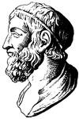
Простые механизмы. Рычаг
«Я Землю бы мог повернуть рычагом, лишь дайте мне точку опоры»
Архимед

Slide 2
Ответы на тест
1 вариант 2 вариант 3 вариант
1. А 1. Г 1. А
2. В 2. Г 2. А
3. Г 3. А 3. Больше бегом
4. 500 Вт 4. 20000Дж 4. 15000 Дж
5. 400 Вт 5. 100000 Вт 5. 300 Вт

Slide 3
Учебные задачи
Дать определение простому механизму.
Рассмотреть виды простых механизмов.
Дать определение рычага.
Узнать правило рычага.
Узнать физические величины, характеризующие рычаг.
Применять правило рычага при решении задач.

Slide 4
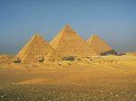
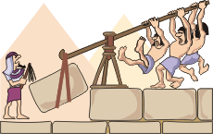
Как древние строители смогли построить пирамиду в Египте???
Пирамида Хеопса
Высота 146,6м
Каждая сторона основания 230 м
Каменные блоки от2,5 до 15т

Slide 5
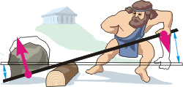
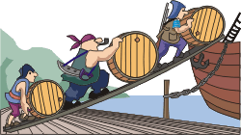
Использование простых механизмов при строительстве
Простые механизмы - это труженики со стажем работы более чем 30 веков, но они ничуть не состарились.

Slide 6
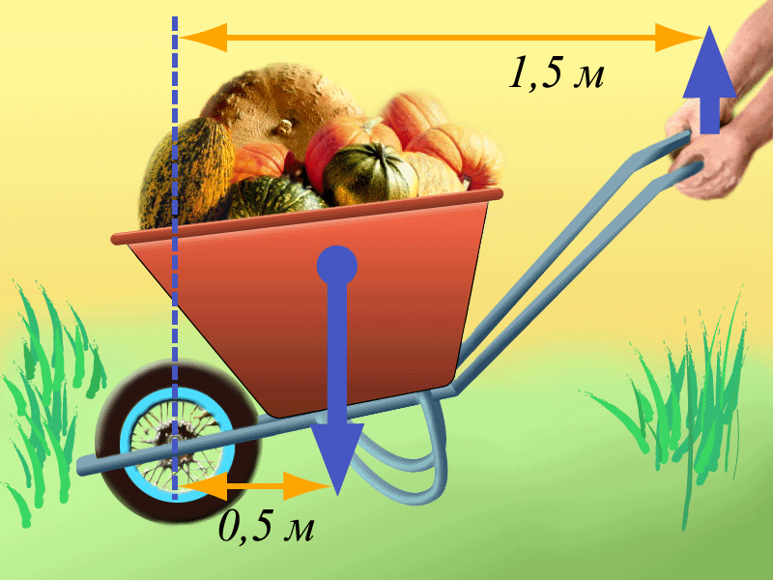

Slide 7
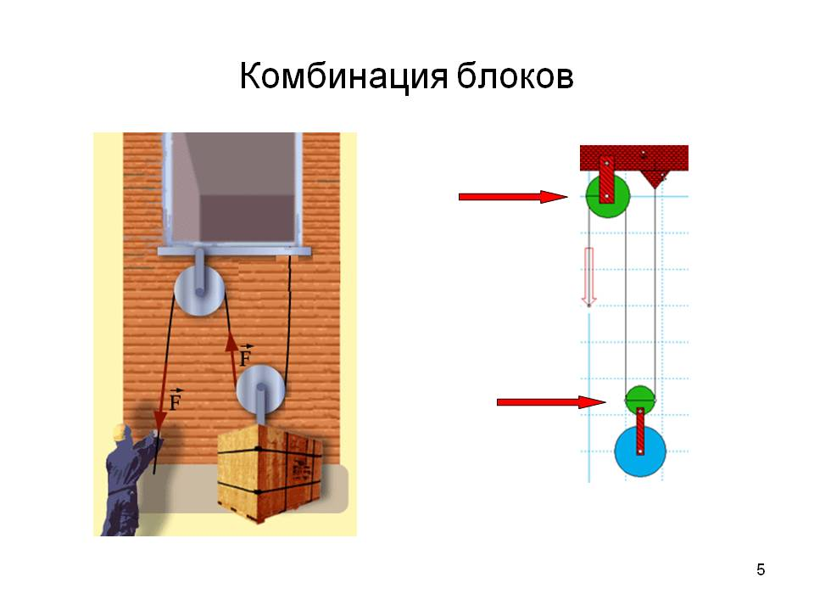

Slide 8
Простые механизмы
Рычаг
Наклонная плоскость
Блок
Ворот
Колесо
Клин
Винт

Slide 9
Определение рычага
Рычаг - представляет собой твердое тело, способное вращаться вокруг неподвижной опоры.

Slide 10
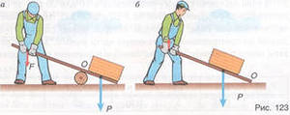
Рычаг 1-го рода Рычаг 2-го рода
Силы приложены по обе Силы приложены по одну
стороны от точки опоры сторону от точки опоры.

Slide 12
Условие равновесия рычага:
Рычаг находится в равновесии тогда, когда силы, действующие на него, обратно пропорциональны плечам этих сил.
F₁/F₂ = L₂/L₁

Slide 13
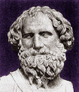
Архимед
Архимед (около 287 до н.э., Сиракузы, Сицилия - 212 до н.э., там же) -древнегреческий ученый, математик и механик, основоположник теоретической механики и гидростатики.

Slide 14
Почему ручку у двери располагают скраю?

Slide 15
Как влияет положение груза на величину силы с которой надо удерживать палку? равновесии?

Slide 16
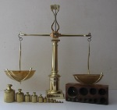
Простые механизмы в быту

Slide 17
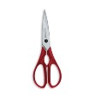
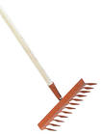
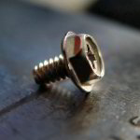

Slide 18
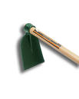
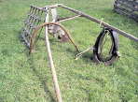
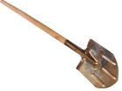
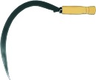
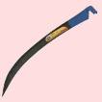
Землеобрабатывающие механизмы
С их помощью убирают урожай

Slide 19
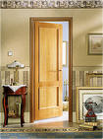
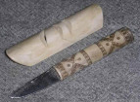
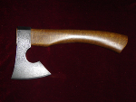
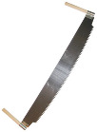
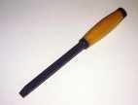
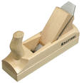
Деревообрабатывающие инструменты

Slide 20
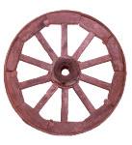
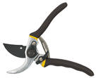
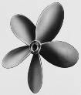
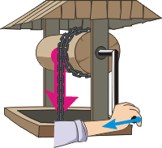
Рычаги

Slide 21
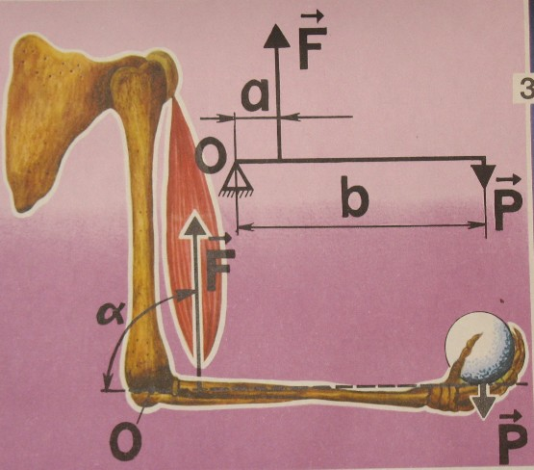
Рычажные элементы в скелете человека

Slide 22
Загадки
Два кольца, два конца, а посредине гвоздик.
Две сестры качались – правды добивались, а когда добились, то остановились.
Кланяется, кланяется – придет домой – растянется.
Зубасты, а не кусаются
Три братца пошли в воду купаться , два купаются, а один на берегу валяется.
Ножницы
Весы
Топор
Грабли
Коромысло

Slide 23
Подведение итогов. Домашнее задание:
§55, 56, вопросы после параграфа, упр30 №1,2,3 ,

Slide 24
Спасибо за внимание
Решать задачи можно вечно,
Вселенная ведь бесконечна.
Спасибо всем вам за урок,
А главное, чтобы был он впрок.
Загадка напоследок: одной ручкой встречает, а другой провожает.

